Slide 1
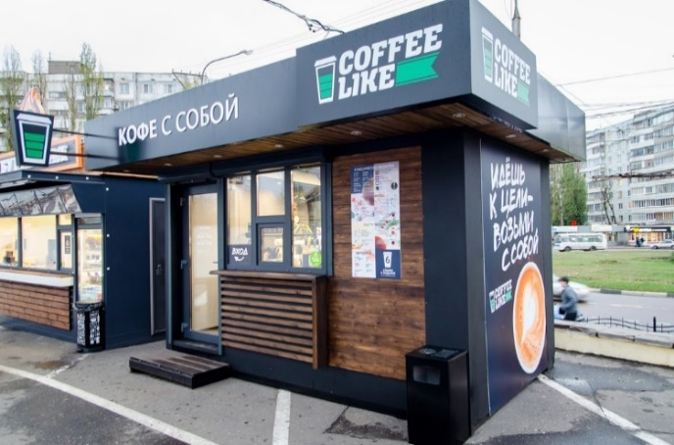
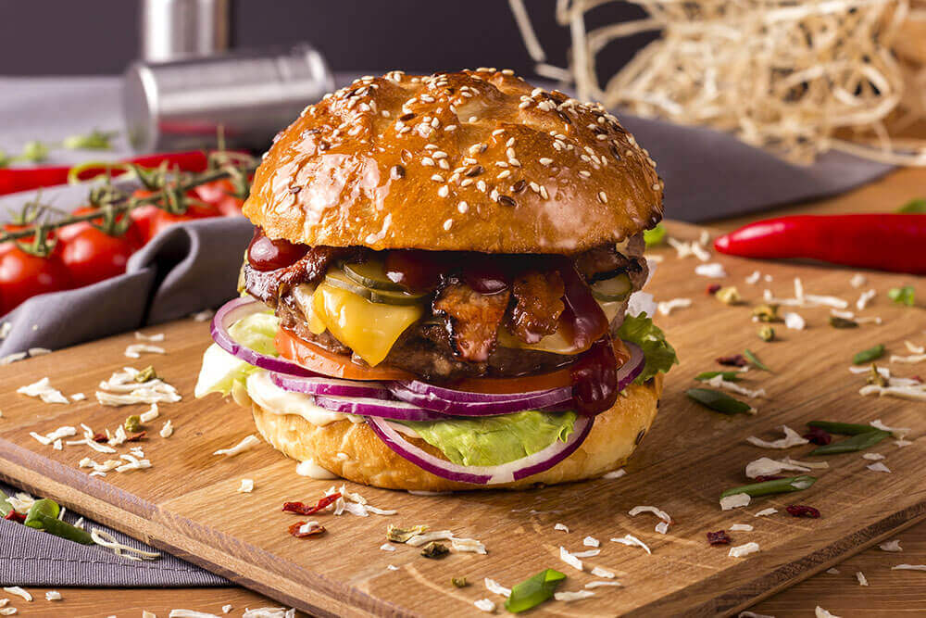
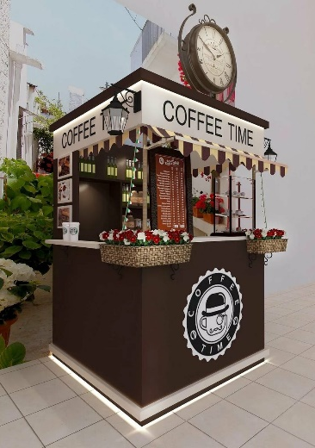
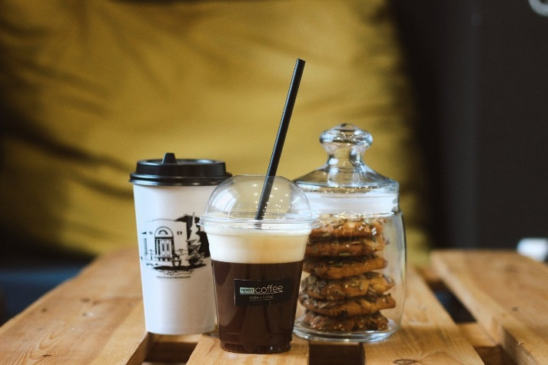
ИНВЕСТИЦИОННОЕ ПРЕДЛОЖЕНИЕ ПО СОЗДАНИЮ УЛИЧНОГО КАФЕ

Slide 2
ПРИЕМУЩЕСТВА ФОРМАТА
ЭКОНОМИЧЕСКИЕ
ПРЕДПОСЫЛКИ
Объем основных сегментов рынка общественного питания
25 населенных пунктов, возможность предоставления участков в центре, с наибольшей проходимостью
Возможность создать конкурентоспособную сеть стрит/фаст-фуда на территории региона
Формат не развит на территории региона, в районах отсутствие входного барьера, связанного с конкуренцией
Упрощенный порядок сбора разрешительной документации
Экономия времени и денег, которые необходимы для сооружения массивного фундамента
Модульность. При успешном ходе бизнеса строение легко можно дополнить новыми блоками
Мобильность.
30,2%
17,4%
17,0%
15,2%
14,7%
5,5%

Slide 3
ЦЕЛЕВАЯ АУДИТОРИЯ И МАРКЕТИНГ
38% - молодежь/ молодые семьи с детьми 0-5 года
35% -
семьи с детьми 3-14 лет
ПРОДАЖИ И МАРКЕТИНГ
разработка логотипа, брендбука, создание сайта, регистрация в социальных сетях.
активная рекламная компания,
приуроченная открытию кафе
ХАРАКТЕРИСТИКА ОЗ. МЕДВЕЖЬЕ
поддержка лояльности клиентов – конкурсы, отзывы и т.д.
7% -пожилые пары
маркетинговые акции -блюдо дня, счастливые часы и т.д.
8% - подростки 14-18 лет
12% - студенты 16-19 лет

Slide 4
ПРОИЗВОДСТВЕННЫЙ ПЛАН
Этап/длительность исполнения, нед. | 1 нед. | 2 нед. | 3 нед. | 4 нед. | 5 нед. | 6 нед. | 7. нед. | 8 нед.
Регистрация бизнеса
Разработка проекта кафе
Выполнение работ
Покупка и установка оборудования, закуп продуктов
Запуск рекламной компании
Найм персонала
Обучение персонала

Slide 5
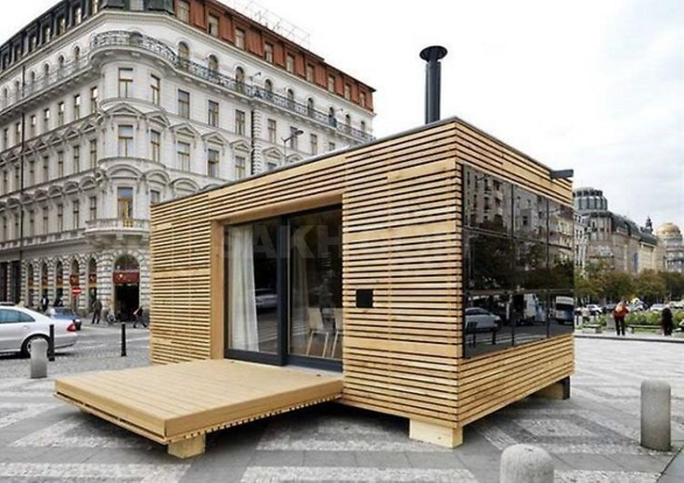
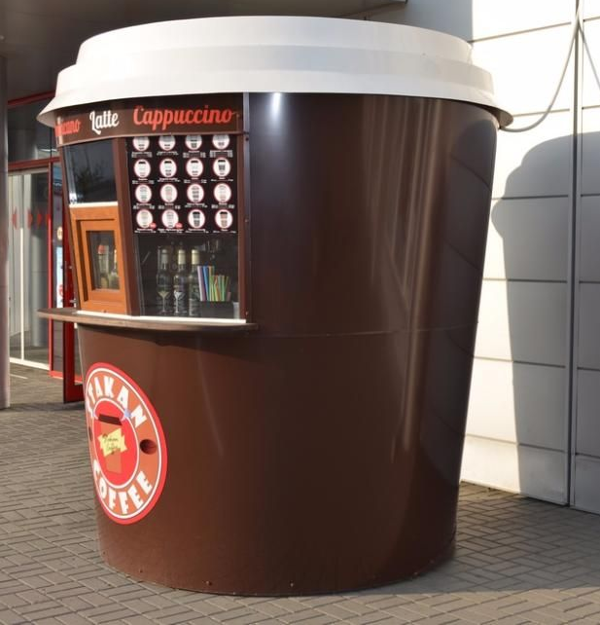
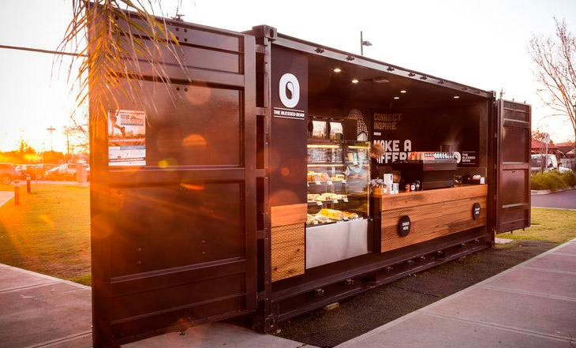
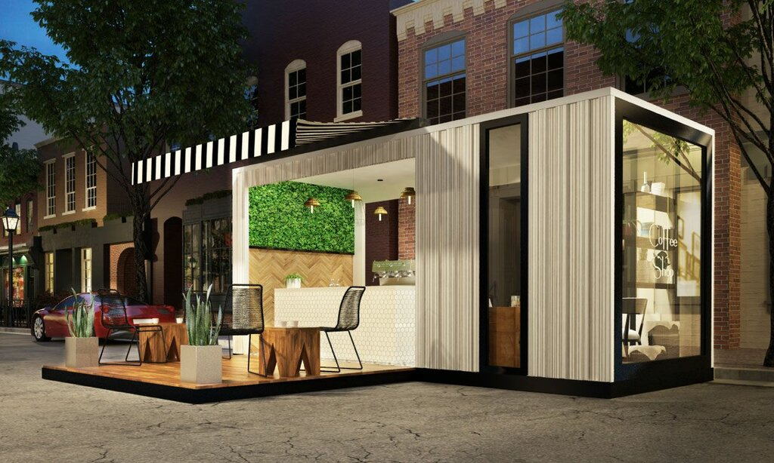
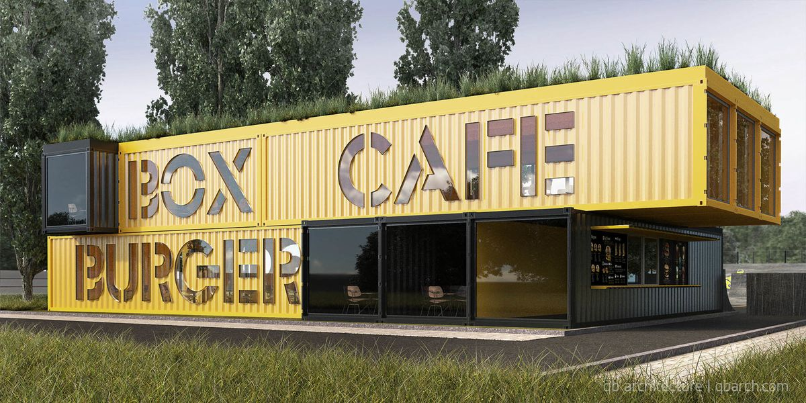
ФОРМЫ ИСПОЛНЕНИЯ ПРОЕКТА
2. Торговая точка из одного модуля, предназначенная для продажи еды навынос и/или организации ее доставки клиентам
1. Кофеточка для формата coffee to go
3. Небольшое кафе из одного или двух модулей с площадкой под тентом или под зонтами, на которой устанавливают столики и стулья
4. Рестораны – более масштабные объекты, для организации которых необходимы 3-4 и более модулей. В таких строениях присутствуют закрытые помещения для кухни, подсобок, открытые террасы, лестницы с поручнями, ведущие на верхний этаж.

Slide 6
МЕРЫ ПОДДЕРЖКИ:
Льготный
микрозайм:
2. Возмещение первоначального
взноса по лизингу
СУММА МИКРОЗАЙМА: ДО 5 МЛН. РУБ.
Субсидирование до 50% затрат (от предмета лизинга), связанных с уплатой первого взноса (аванса) при заключении договора (договоров) лизинга оборудования с российскими лизинговыми компаниями
СРОК ФИНАНСИРОВАНИЯ: ДО 36 МЕСЯЦЕВ
3. Помощь в поиске контрагента (работы по разработке и исполнению проекта кафе)
ПРОЦЕНТНАЯ СТАВКА: 5%
*
проектировщики, производители модульных
кафе по индивидуальному проекту:
ВОЗМОЖНОСТЬ ОТСРОЧКИ
ПО ОСНОВНОМУ ДОЛГУ
8-963-866-44-00 (г. Курган)
8-922-639-69-10 (г. Челябинск)

Slide 7
КОНТАКТЫ
Агафонова Анна Геннадьевна
Генеральный директор Фонда «Инвестиционное агентство Курганской области»
Тел. 8 (800) 250 -47-31
agafonova.ag@invest45.ru
Захарова Мария Сергеевна
Специалист-эксперт
Тел. 8 (912) 976 -03-09
zakharovams@invest45.ru
Фонд «Инвестиционное агентство Курганской области»
640007, Россия, г. Курган, ул. Бурова-Петрова, стр. 112а
Тел. 8 (800) 250-47-31
invest@invest45.ru
www.invest45.ru

